Slide 1

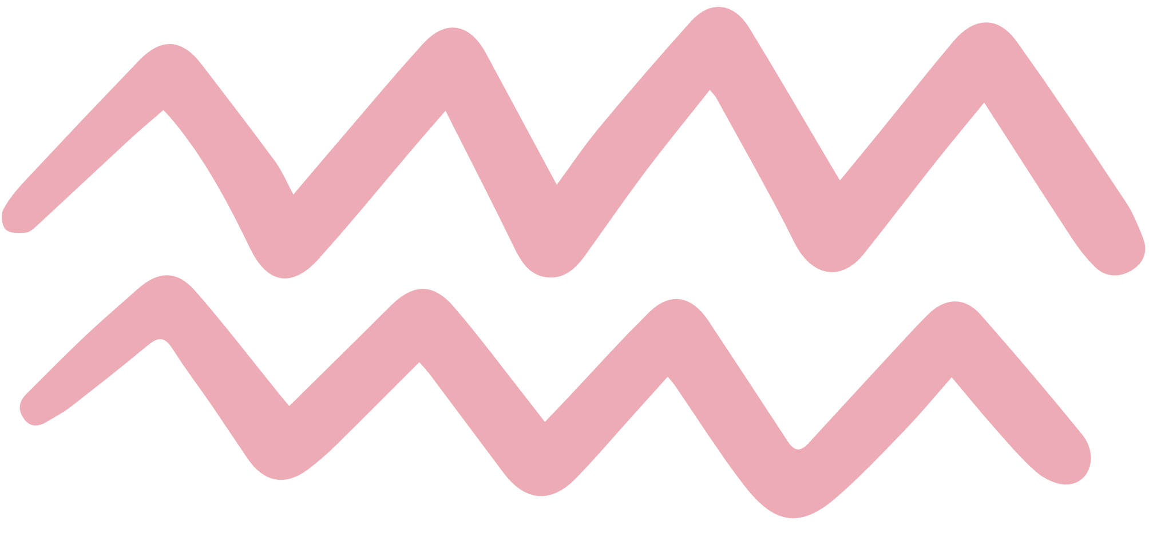



)
)
)
BÀI 1: VEC TƠ VÀ CÁC PHÉP TOÁN VECTƠ TROG KHÔNG GIAN (TIẾT 8)
)
)
)
)
)
)
)
)
)
)
)
)
)
)
)

Slide 2
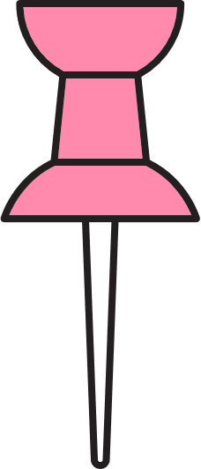

NỘI DUNG TIẾT HỌC
Làm bài tập trong SGK (phần 1)

Slide 3
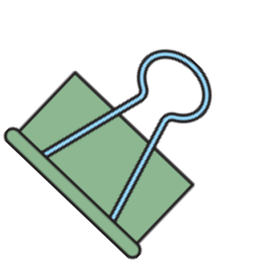
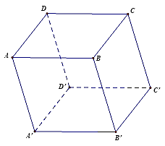

⬩ Bài 1:
Cho hình hộp $ABCD⋅A^{′}B^{′}C^{′}D^{′}$. Chứng minh rằng:
a) $\vec{AB}+\vec{B^{′}C^{′}}+\vec{DD^{′}}=\vec{AC^{′}}$; b) $\vec{DB^{′}}+\vec{D^{′}D}+\vec{BD^{′}}=\vec{BB^{′}}$ c) $\vec{AC}+\vec{BA^{′}}+\vec{DB}+\vec{C^{′}D}=\vec{0}$.
Lời giải

Slide 4

⬩ Bài 1:
Lời giải
a) $\vec{AB}+\vec{B^{′}C^{′}}+\vec{DD^{′}}=\vec{AC^{′}}$
Do $ABCD⋅A^{′}B^{′}C^{′}D^{′}$ là hình hộp nên các mặt của nó là hình bình hành.
Khi đó $\vec{DD^{′}}=\vec{AA^{′}};{\vec{B^{′}C^{′}}}=\vec{AD}\left(=\vec{BC}\right)$.
Do đó $\vec{AB}+\vec{B^{′}C^{′}}+\vec{DD^{′}}=\vec{AB}+\vec{AD}+\vec{AA^{′}}=\vec{AC^{′}}$ (theo quy tắc hình hộp).

Slide 5

⬩ Bài 1:
Lời giải
b) $\vec{DB^{′}}+\vec{D^{′}D}+\vec{BD^{′}}=\vec{BB^{′}}$
Có $\vec{DB^{′}}+\vec{D^{′}D}+\vec{BD^{′}}$
$=\vec{DB}+\vec{BB^{′}}+\vec{D^{′}B}+\vec{BD}+\vec{BD^{′}}$
$=\left(\vec{DB}+\vec{BD}\right)+\vec{BB^{′}}+\left(\vec{D^{′}B}+\vec{BD^{′}}\right)$
$=\vec{BB}$
vì $\vec{DB}+\vec{BD}=\vec{0};{\vec{D^{′}B}}+\vec{BD^{′}}=\vec{0}$

Slide 6

⬩ Bài 1:
Lời giải
c) $\vec{AC}+\vec{BA^{′}}+\vec{DB}+\vec{C^{′}D}=\vec{0}$
Vì $AD//B^{′}C^{′}$ và $AD=B^{′}C^{′}$ (do cùng song song và bằng $BC$ ).
Do đó $ADC^{′}B$ ' là hình bình hành.
Suy ra $\vec{AB^{′}}$ và $\vec{C^{′}D}$ là hai vectơ đối nhau. Do đó $\vec{AB^{′}}+\vec{C^{′}D}=\vec{0}$.
Tương tự DA'B'C là hình bình hành.
Suy ra $\vec{BC}$ và $\vec{DA^{′}}$ là hai vectơ đối nhau. Do đó $\vec{BC}+\vec{DA^{′}}=\vec{0}$.

Slide 7

⬩ Bài 1:
Lời giải
$$\vec{AC}+\vec{BA^{′}}+\vec{DB}+\vec{C^{′}D}$$
$$=\vec{AB^{′}}+\vec{B^{′}C}+\left(\vec{DB}+\vec{BA^{′}}\right)+\vec{C^{′}D}$$
$$=\vec{AB^{′}}+\vec{B^{′}C}+\vec{DA^{′}}+\vec{C^{′}D}$$
$$=\left(\vec{AB^{′}}+\vec{C^{′}D}\right)+\left(\vec{BC}+\vec{DA^{′}}\right)=\vec{0}$$

Slide 8
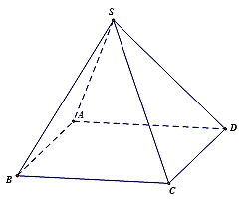

⬩ Bài 2:
Cho hình bình hành $ABCD$. Gọi $S$ là một điếm không thuộc mặt phẳng chứa hình bình hành. Chứng minh rằng $\vec{SA}+\vec{SC}=\vec{SB}+\vec{SD}$.
Lời giải
Do $ABCD$ là hình bình hành nên
$$\vec{AB}=\vec{DC}⇔\vec{SB}−\vec{SA}=\vec{SC}−\vec{SD}⇔\vec{SA}+\vec{SC}=\vec{SB}+\vec{SD}$$

Slide 9
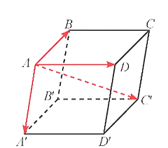

⬩ Bài 3:
Ba lực có điểm đặt tại một đỉnh của hình lập phương, cùng phương với 3 cạnh và cùng có cường độ là $5 \text{N}$. Tính cường độ của hợp lực.
Lời giải

Slide 10

⬩ Bài 3:
Lời giải
Giả sử 3 lực có điếm đặt là A và các lực là $\vec{AB},\vec{AD},\vec{AA^{′}}$.
Theo quy tắc hình bình hành ta có hợp lực: $\vec{AC^{′}}=\vec{AB}+\vec{AD}+\vec{AA^{′}}$.
Theo đề ta có $\left|\vec{AB}\left|=\right|\vec{AD}\right|=\left|\vec{AA^{′}}\right|=5$.
Mà $\text{AC}$ là đường chéo của của hình lập phương nên
$AC^{′}=\sqrt{AB^{2}+AD^{2}+AA^{′2}}=5\sqrt{3}$
Vậy cường độ của hợp lực là $5\sqrt{3}N$.

Slide 11
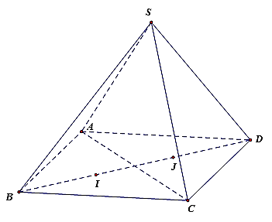

⬩ Bài 4:
Cho hình chóp S.ABCD. Gọi I là trọng tâm của tam giác $ABC$ và J là trọng tâm tam giác ADC. Chứng minh rằng $2\vec{SA}+\vec{SB}+2\vec{SC}+\vec{SD}=3\left(SI+\vec{SJ}\right)$.
Lời giải

Slide 12

⬩ Bài 4:
Lời giải
Vì I là trọng tâm của DABC nên $\vec{IA}+\vec{IB}+\vec{IC}=\vec{0}$
$$⇔\vec{SA}−\vec{SI}+\vec{SB}−\vec{SI}+\vec{SC}−\vec{SI}=\vec{0}$$
$$⇔\vec{SA}+\vec{SB}+\vec{SC}=3\vec{SI}\left(1\right).$$
Tương tự, $\vec{SA}+\vec{SD}+\vec{SC}=3\vec{SJ}$ (2).
Cộng từng vế (1) và (2), ta có: $2\vec{SA}+\vec{SB}+2\vec{SC}+\vec{SD}=3\left(SI+\vec{SJ}\right)$.

Slide 13
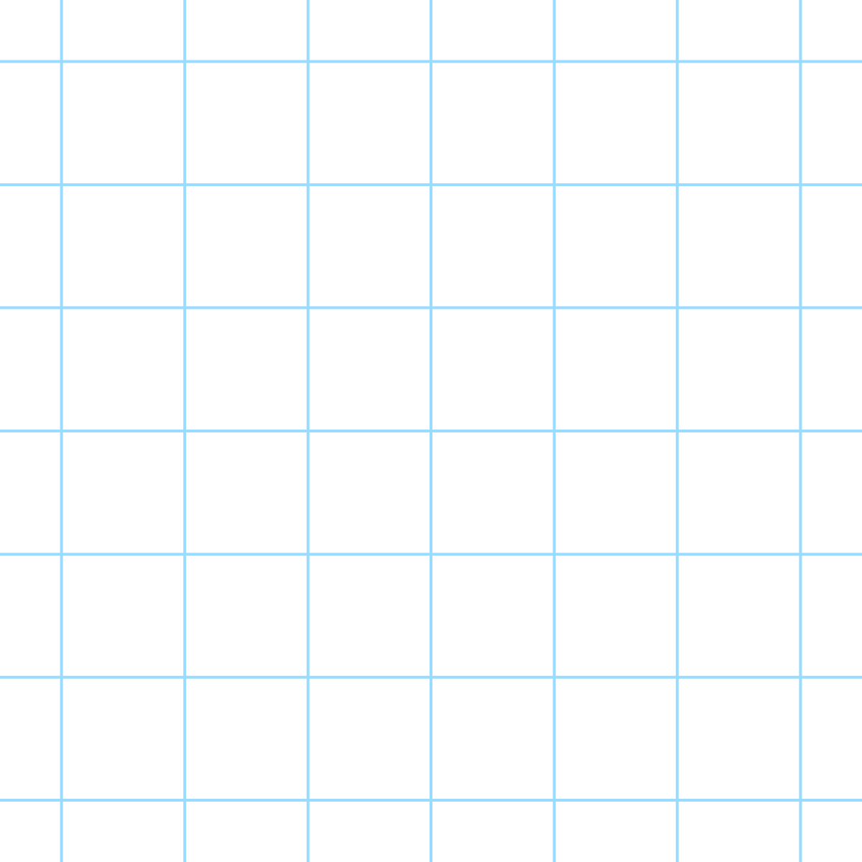

HƯỚNG DẪN VỀ NHÀ
01
Ôn lại các kiến thức đã học trong bài
02
Hoàn thành các bài tập trong mục 1.8
Chuẩn bị bài cho tiết học tiếp theo
03

Slide 14
)
)
)
)
)
)
)
Thank You
)
Thank You
)
Tài liệu được chia sẻ bởi Website VnTeach.Com
https://www.vnteach.com
)
)
)
)
)
)
)
)
)

